Slide 1
Основы программирования
Комбинаторные алгоритмы

Slide 2
Комбинаторные алгоритмы
Исследуемые объекты представлены дискретными математическими структурами (множествами, графами).
Требуется найти ответ на вопросы типа:
существует ли способ…
сколько существует способов…
найти все решения…
найти лучшее (в смысле некоторого критерия) решение.
При этом обычно не существует аналитического решения и не заданы правила вычислений.
Задачи, требующие перебора вариантов решения – комбинаторные.

Slide 3
Перестановки
Пример комбинаторной задачи: нахождение всех перестановок натуральных чисел от 1 до n:
1) первое число – любое из чисел 1, …, n;
2) второе число – любое из чисел 1, …, n, кроме первого числа;
3) третье число – одно из чисел, которое не выбрано первым или вторым, и т.д.
Всего существует n (n – 1) … 2∙1 = n! вариантов перестановок.

Slide 4
Дерево решений для n=3

Slide 5
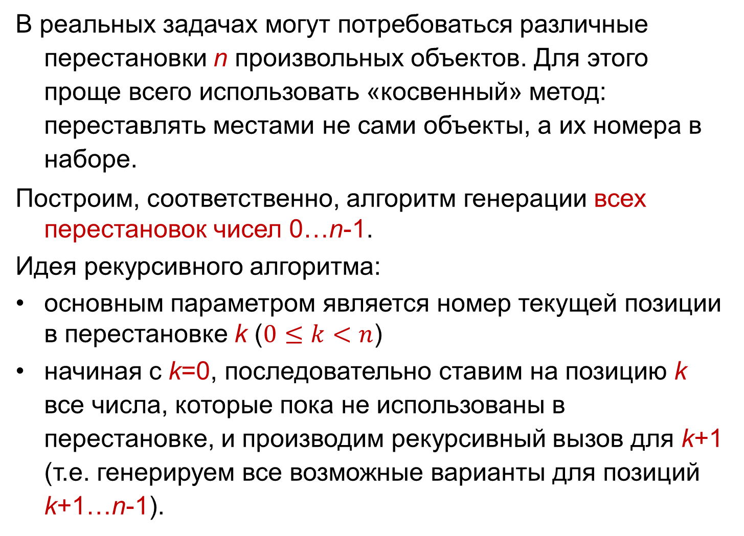
Перестановки
В реальных задачах могут потребоваться различные перестановки n произвольных объектов. Для этого проще всего использовать «косвенный» метод: переставлять местами не сами объекты, а их номера в наборе.
Построим, соответственно, алгоритм генерации всех перестановок чисел 0…n-1.
Идея рекурсивного алгоритма:
основным параметром является номер текущей позиции в перестановке k ($0≤k<n$)
начиная с k=0, последовательно ставим на позицию k все числа, которые пока не использованы в перестановке, и производим рекурсивный вызов для k+1 (т.е. генерируем все возможные варианты для позиций k+1…n-1).

Slide 6
Алгоритм генерации всех перестановок
В алгоритме используются 2 массива (их проще сделать глобальными, чтобы постоянно не передавать параметры в рекурсивную функцию):
целочисленный массив Per длины n содержит текущую построенную часть перестановки
массив Inc длины n содержит признаки включения чисел в перестановку (bool или int), например Inc[i]=true, если число i включено в перестановку, и Inc[i]=false, если нет.
Вызов функции генерации перестановок permut:
for (i = 0; i < n; i++) Inc[i] = false;
permut(0);

Slide 7
Алгоритм генерации всех перестановок
void permut(int k)
{
for (int i = 0; i < n; i++)
if (!Inc[i])
{
Per[k] = i; Inc[i] = true;
if (k == n-1) OUTPUT_PERMUTATION();
else permut(k+1);
Inc[i] = false;
}
}
Число рекурсивных вызовов: O(n!)
Notes:
Функция OUTPUT_PERMUTATION использует очередную перестановку n чисел/номеров (0…n-1).

Slide 8

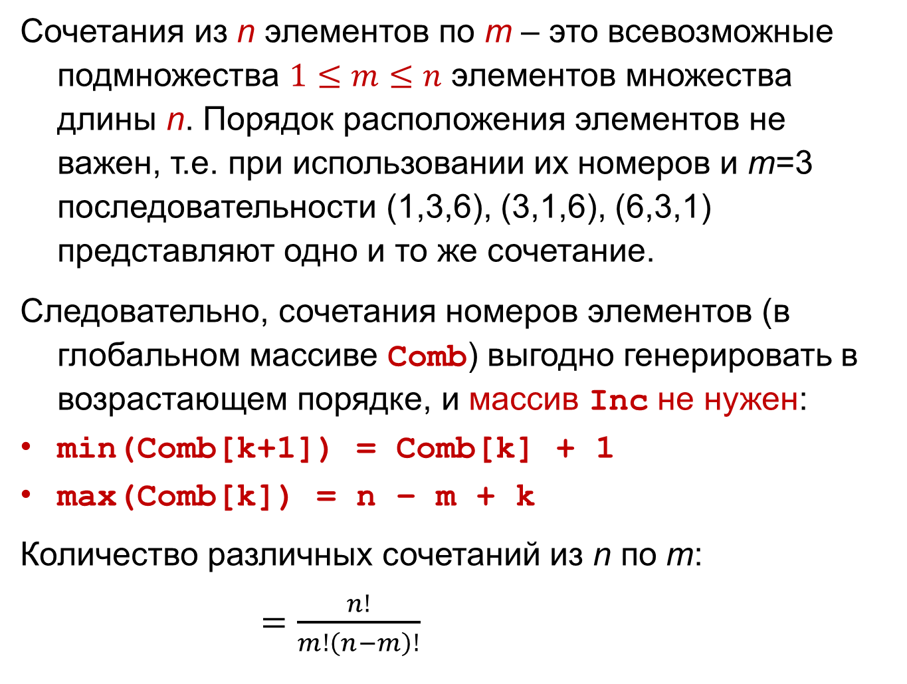
Сочетания
Сочетания из n элементов по m – это всевозможные подмножества $1≤m≤n$ элементов множества длины n. Порядок расположения элементов не важен, т.е. при использовании их номеров и m=3 последовательности (1,3,6), (3,1,6), (6,3,1) представляют одно и то же сочетание.
Следовательно, сочетания номеров элементов (в глобальном массиве Comb) выгодно генерировать в возрастающем порядке, и массив Inc не нужен:
min(Comb[k+1]) = Comb[k] + 1
max(Comb[k]) = n – m + k
Количество различных сочетаний из n по m:
$=\frac{n!}{m!\left(n−m\right)!}$

Slide 9
Алгоритм генерации всех сочетаний
void combinat(int k)
{
int i = (!k)? 0 : Comb[k-1]+1;
for (; i <= n-m+k; i++)
{
Comb[k] = i;
if (k == m-1) OUTPUT_COMBINATION();
else combinat(k+1);
}
}
Вызов: combinat(0);

Slide 10
Задача о ферзях Пример для доски 4x4
 |  | Ф
Ф
 |  |  | Ф
 | Ф
Notes:
Очевидно, что ферзи должны стоять на разных вертикалях и разных горизонталях. Кроме того, никакие 2 ферзя не могут стоять на одной диагонали.

Slide 11


Задача о ферзях
Основные требования при поиске решения любой комбинаторной задачи:
найти удобную форму для представления информации;
найти эвристики (совокупности приемов и правил решения практических задач), позволяющие заранее отсекать невыполнимые варианты.
Число проверяемых вариантов для 8 ферзей:
без учета совпадения вертикалей и горизонталей всего
млрд.
с учетом расстановки только в разных горизонталях (или только в разных вертикалях) млн.

Slide 12
Задача о ферзях
с учетом горизонталей и диагоналей – для элементов на одной диагонали константами являются величины:
(№ столбца – № строки) (№ столбца + № строки)
Для 8 ферзей проверяется всего 8!=40320 вариантов.
0 | 1 | 2 | 3
-1 | 0 | 1 | 2
-2 | -1 | 0 | 1
-3 | -2 | -1 | 0
0 | 1 | 2 | 3
1 | 2 | 3 | 4
2 | 3 | 4 | 5
3 | 4 | 5 | 6

Slide 13
Гамильтоновы циклы и пути
Гамильтонов цикл в неориентированном графе:
начинается в произвольной вершине a
проходит по ребрам через все вершины графа по одному разу
завершается в вершине a.
Если в графе найдутся такие 2 вершины a и b, что переходя из a по ребрам можно попасть в b, обойдя все остальные вершины по одному разу, то в графе существует гамильтонов путь из a в b.
Для графов нет явных аналитических условий существования гамильтонова цикла/пути, поэтому решение можно найти только путем перебора вариантов путей.
Notes:
Очевидно, что гамильтонов цикл/путь не может проходить по одному и тому же ребру дважды.
Гамильтонов цикл/путь в ориентированном графе определяется аналогично (ребра заменяются на дуги).

Slide 14
Гамильтоновы циклы и пути
Любой гамильтонов цикл/путь задается некоторой перестановкой номеров вершин графа. Получать все перестановки, а затем проверять, не соответствуют ли они некоторому пути в графе, невыгодно.
Необходимо как можно раньше отсекать варианты, которые не соответствуют путям в графе, когда переход из предыдущей вершины в следующую невозможен.
Для упрощения алгоритма добавим в класс MGraph 2 дополнительных поля:
int *Path – массив, в котором будут сохраняться пути
bool *Inc – массив отметок пройденных вершин.
Рекурсивная функция ham_loops – поиск всех гамильтоновых циклов в графе – это просто модификация функции генерации всех перестановок.

Slide 15
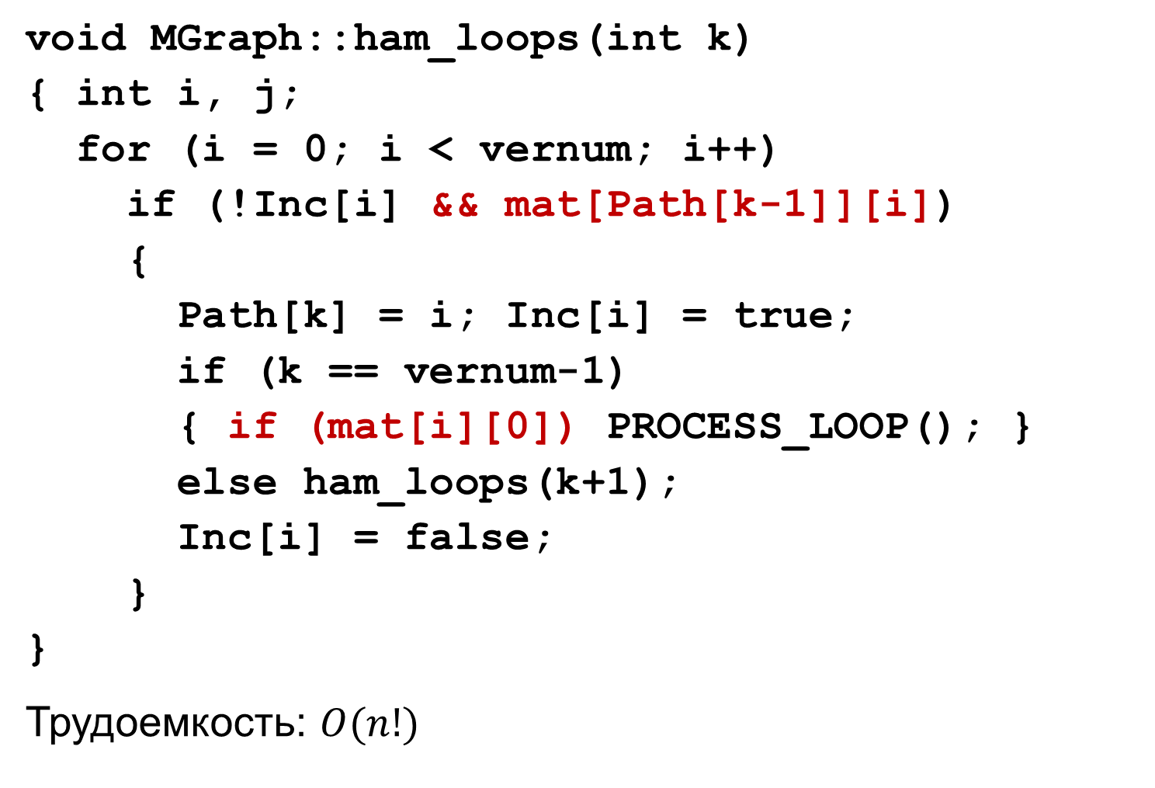
Алгоритм поиска всех гамильтоновых циклов
void MGraph::ham_loops(int k)
{ int i, j;
for (i = 0; i < vernum; i++)
if (!Inc[i] && mat[Path[k-1]][i])
{
Path[k] = i; Inc[i] = true;
if (k == vernum-1)
{ if (mat[i][0]) PROCESS_LOOP(); }
else ham_loops(k+1);
Inc[i] = false;
}
}
Трудоемкость: $O(n!)$
Notes:
Функция PROCESS_LOOP должна включать обработку полученного гамильтонова цикла.

Slide 16
Обертка для рекурсивной функции
Для метода ham_loops необходимо заранее подготовить 2 массива и задать начальную вершину пути. Поэтому ham_loops лучше сделать приватным методом и добавить public-обертку для него:
void hamilton_loops()
{
Path = new int[vernum];
Inc = new bool[vernum];
for (int i = 0; i < vernum; i++)
Inc[i] = false;
Path[0] = 0; Inc[0] = true;
ham_loops(1);
delete [] Inc;
delete [] Path;
}
Notes:
Методы ham_loops и hamilton_loops можно легко модифицировать для построения всех гамильтоновых путей или только одного цикла/пути.

Slide 17
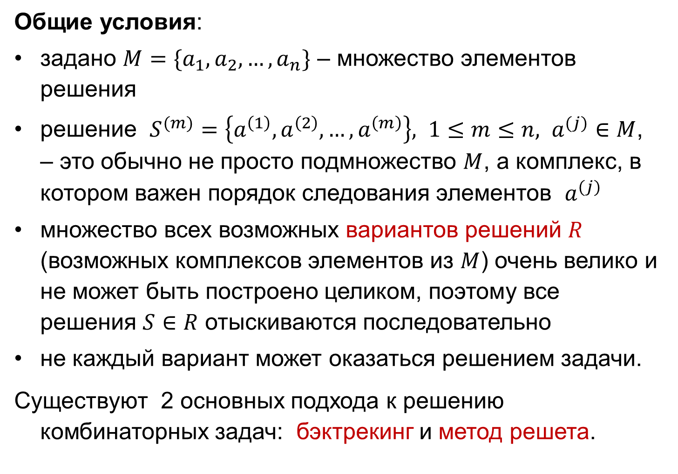
Формализация комбинаторных задач
Общие условия:
задано $M=\{a_{1},a_{2},…,a_{n}\}$ – множество элементов решения
решение $S^{(m)}=\left\{a^{\left(1\right)},a^{\left(2\right)},…,a^{\left(m\right)}\right\}, 1≤m≤n, a^{(j)}∈M$, – это обычно не просто подмножество $M$, а комплекс, в котором важен порядок следования элементов $a^{(j)}$
множество всех возможных вариантов решений $R$ (возможных комплексов элементов из $M$) очень велико и не может быть построено целиком, поэтому все решения $S∈R$ отыскиваются последовательно
не каждый вариант может оказаться решением задачи.
Существуют 2 основных подхода к решению комбинаторных задач: бэктрекинг и метод решета.

Slide 18
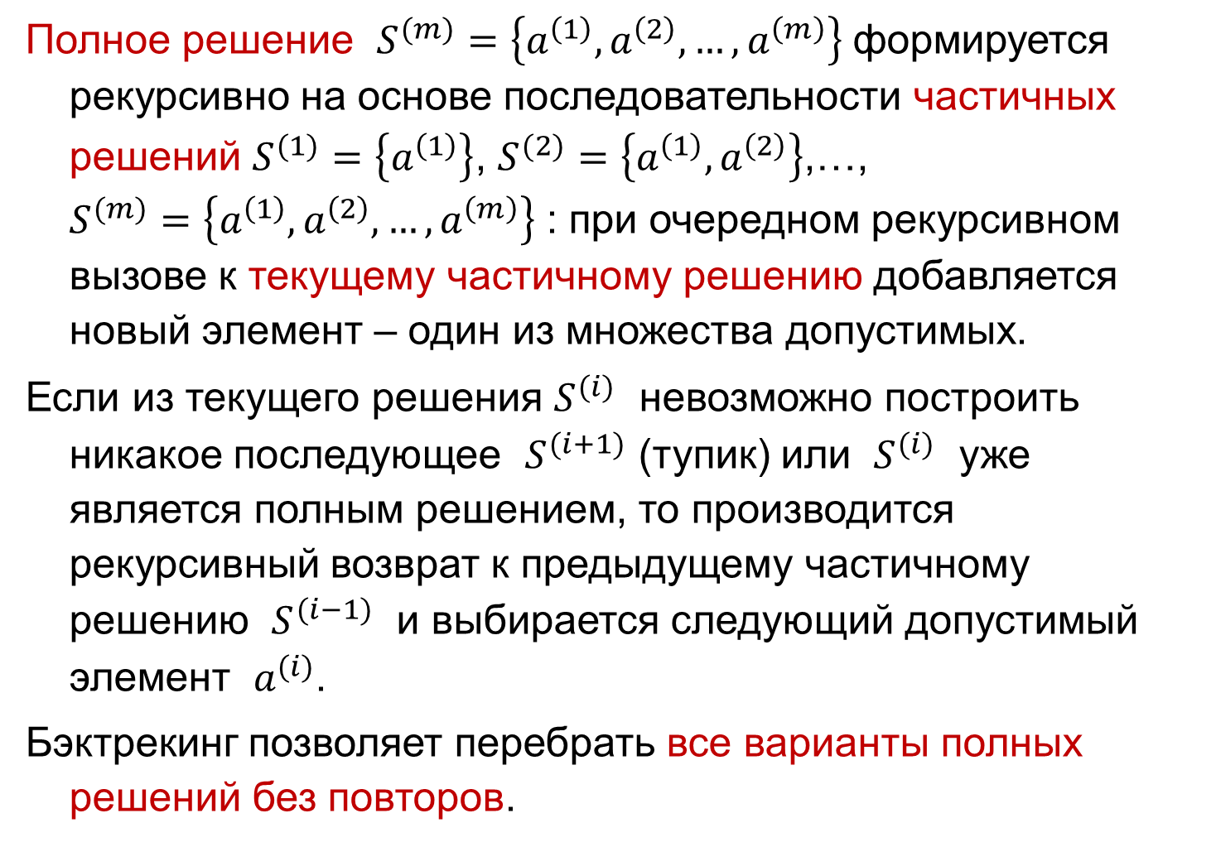
Бэктрекинг (поиск с возвратом)
Полное решение $S^{(m)}=\left\{a^{\left(1\right)},a^{\left(2\right)},…,a^{\left(m\right)}\right\}$ формируется рекурсивно на основе последовательности частичных решений $S^{(1)}=\left\{a^{\left(1\right)}\right\}$, $S^{(2)}=\left\{a^{\left(1\right)},a^{\left(2\right)}\right\}$,…, $S^{(m)}=\left\{a^{\left(1\right)},a^{\left(2\right)},…,a^{\left(m\right)}\right\}$ : при очередном рекурсивном вызове к текущему частичному решению добавляется новый элемент – один из множества допустимых.
Если из текущего решения $S^{(i)}$ невозможно построить никакое последующее $S^{(i+1)}$ (тупик) или $S^{(i)}$ уже является полным решением, то производится рекурсивный возврат к предыдущему частичному решению $S^{(i−1)}$ и выбирается следующий допустимый элемент $a^{(i)}$.
Бэктрекинг позволяет перебрать все варианты полных решений без повторов.

Slide 19
Общий вид алгоритма поиска с возвратом
Пусть S – текущее решение, M – множество элементов решений, a – один из эл-тов M):
поиск(S)
{
while (существует_подходящий_элемент(M,S,a))
{
добавить_к_текущему_решению(S,a);
if (полное_решение(S)) вывод_решения(S);
else if
(возможен_дальнейший_поиск(S)) поиск(S);
удалить_из_текущего_решения(S,a);
}
}

Slide 20
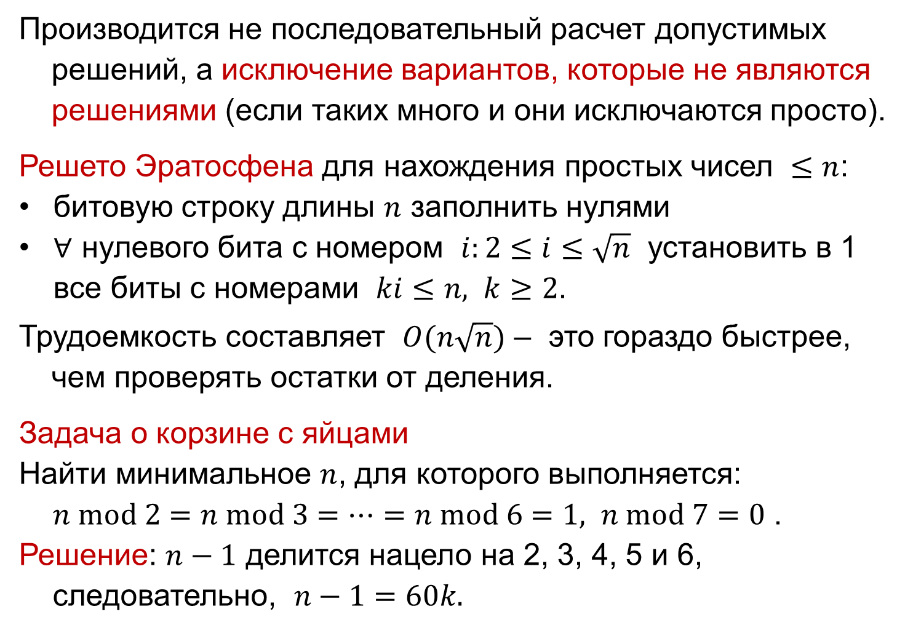
Метод решета
Производится не последовательный расчет допустимых решений, а исключение вариантов, которые не являются решениями (если таких много и они исключаются просто).
Решето Эратосфена для нахождения простых чисел $≤n$:
битовую строку длины $n$ заполнить нулями
$∀$ нулевого бита с номером $i:2≤i≤\sqrt{n}$ установить в 1 все биты с номерами $ki≤n, k≥2$.
Трудоемкость составляет $O(n\sqrt{n})$ – это гораздо быстрее, чем проверять остатки от деления.
Задача о корзине с яйцами
Найти минимальное $n$, для которого выполняется:
$n mod 2=n mod 3=…=n mod 6=1, n mod 7=0$ .
Решение: $n−1$ делится нацело на 2, 3, 4, 5 и 6,
следовательно, $n−1=60k.$

